Slide 1
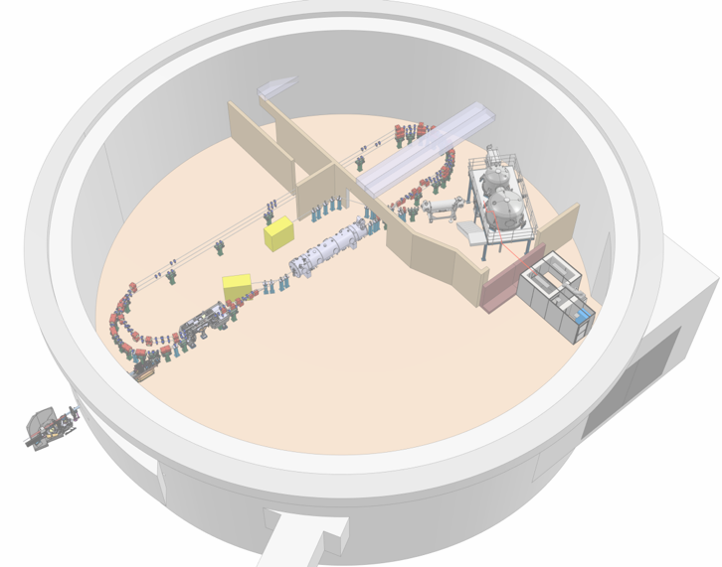

Project Progress Review (PPR) 6-2025
Technical Design Report
Présenté par:
F. Bouly
19 Mars 2026

Slide 2
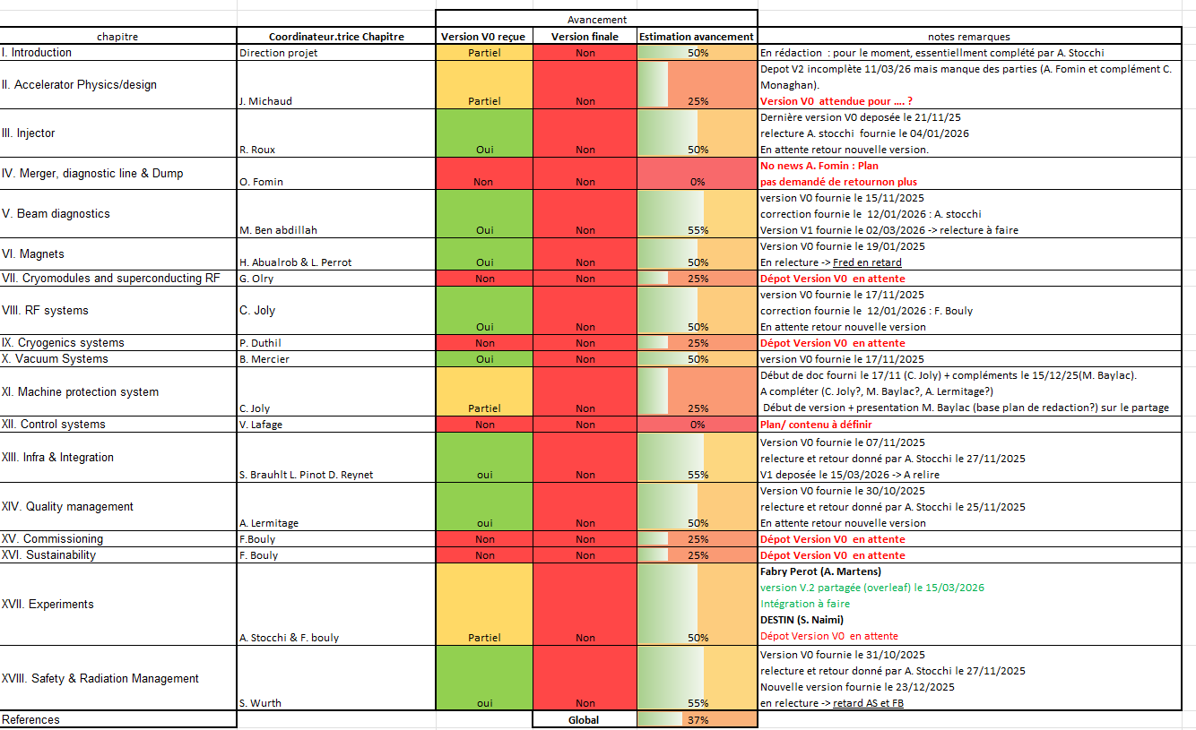
Avancement état au 17/03/2026
Les p’tites flèches indiques les changements par rapport à la PPR précédente ou les points d’attention supplémentaires
Avancement
a < 25% : pas de plan ou de détails d’avancement
a=25% : plan reçu mais V0 en cours de rédaction
a= 50 % : V0 reçue en relecture ou en correction
a > 50 % : V1 corrigée
a ≥ 75% : version finale prête et /ou corrections mineures
a = 100 % : version finale intégrée au TDR. Relue & approuvée par Coord. chapitre et Coord. Board.
+ 3% par rapport à la PPR-1 2026

